Slide 1
Optimisation d’algorithmes de traitement d’images en télédétection
Présentation intermédiaire de stage de fin d’études
27/05/2024
Matthieu Verlynde

Slide 2
Sommaire
Introduction
A. Au LISTIC, la recherche en informatique pour l’environnement et l’humain
B. La télédétection : gestion de l'environnement aux coûts écologiques croissants
I. Optimiser les algorithmes de traitement d'images satellites
A. Des méthodes d'optimisations variées
B. Evaluer le compromis performance/efficacité énergétique
II. Travaux effectués
A. Enregistrement de données d'efficience computationnelle
B. Cas d'étude sur la base de données BigEarthNet
III. Organisation de la suite du stage
Conclusion
27/05/2024
2

Slide 3
Sommaire
Introduction
I. Evaluer le compromis performance/efficacité énergétique
II. Optimiser les modèles
III. Organisation de la suite du stage
Conclusion
28/05/2024
3

Slide 4

Introduction
Au LISTIC, la recherche en informatique pour l’environnement et l’humain
Laboratoire d’Informatique, Système et Traitement de l’Information et de la Connaissance
2 thèmes :
ReGaRD : Représentation et tRaitement des Données pour l’humain
→ données humaines
→ rapports et interactions entre l’humain et l’information
AFUTÉ : Apprentissage, FUsion et Télédétection
→ apprentissage automatique
→ fusion de données incertaines
→ traitement du signal
Applications en télédétection et en surveillance environnementale
27/05/2024
4

Slide 5
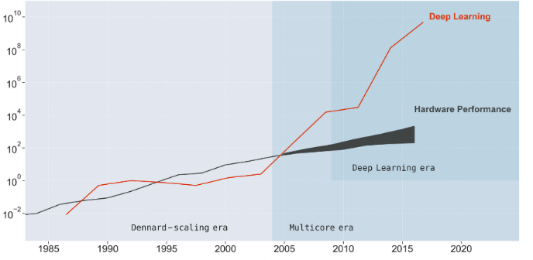
Introduction
La télédétection : gestion de l’environnement aux coûts écologiques croissants
Demande de puissance de calcul en apprentissage profond
9000 satellites en 2023
500 en observation de la Terre
Applications:
glaciologie, volcanologie, suivi de territoire, gestion de milieu naturels, agronomie…
Nombre de calculs relatifs
Année
28/05/2024
5

Slide 6
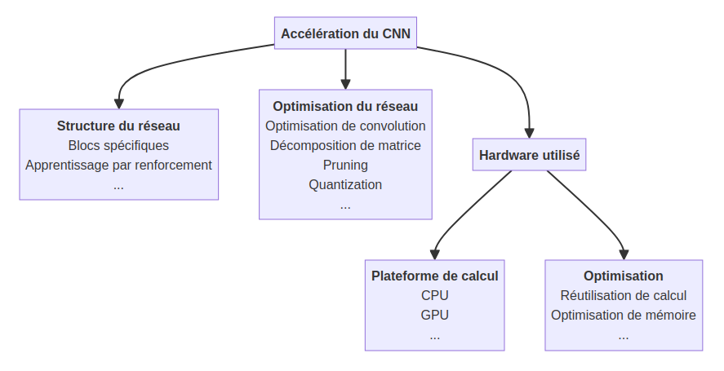
I. Optimiser les algorithmes de traitement d'images satellites
Des méthodes d’optimisations variées
27/05/2024
6

Slide 7




I. Optimiser les algorithmes de traitement d'images satellites
Evaluer le compromis performance/efficacité énergétique
Durée d’exécution
Performances du modèle
Performances sur la tâche effectuée
Exemple : en classification
Précision
Rappel
F1
F2
Complexité algorithmique
Descripteur de Bachmann-Landeau (Big O)
Lignes de codes, volume d’Halstead, nombre cyclomatique…
Mesure empirique
Prise connectée, capteurs des processeurs…
Emission en eqCO₂
Énergie (kWh) × intensité carbone (eqCO₂/kWh)
28/05/2024
7

Slide 8
II. Travaux effectués
gug
ykv
27/05/2024
8

Slide 9
II. Travaux effectués
gug
ykv
28/05/2024
9

Slide 10
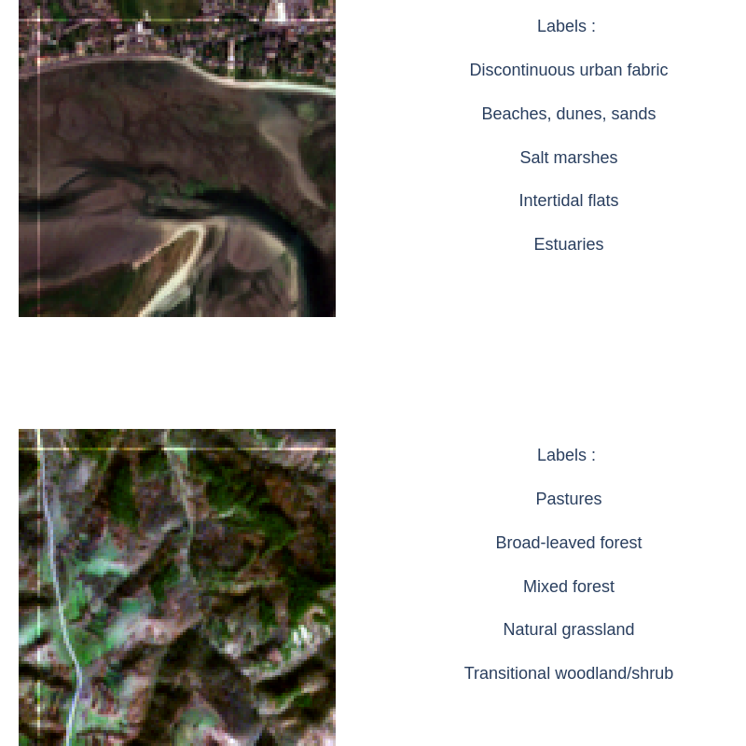
II. Travaux effectués
BigEarthNet, une base de données satellites de grande taille
590 326 images
Sentinel-1 (SAR) et Sentinel-2 (optique)
Multi-labellisées
- Discontinuous urban fabric
- Beaches, dunes, sands
- Salt marshes
- Intertidal flats
- Estuaries
- Pastures
- Broad-leaved forest
- Mixed forest
- Natural grassland
- Transitional woodland/shrub
28/05/2024
10

Slide 11
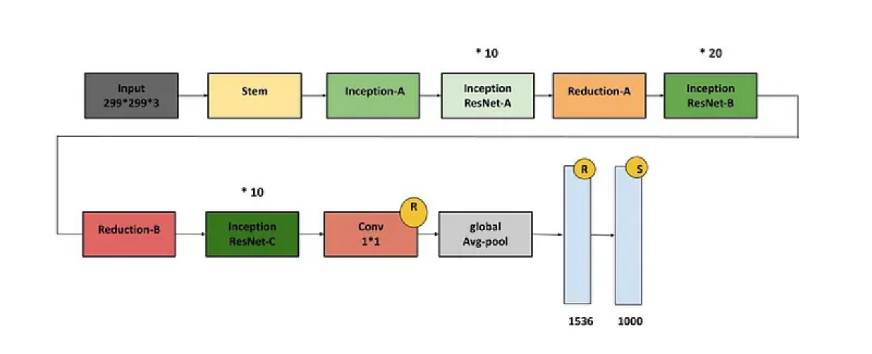
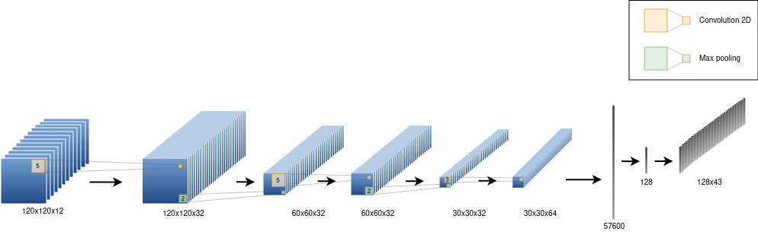
II. Travaux effectués
InceptionV2
S-CNN
28/05/2024
11

Slide 12
III. Organisation de la suite du stage
gug
ykv
27/05/2024
12

Slide 13
Conclusion
Blabla
test
test
27/05/2024
13
Notes:
13

Slide 14
27/05/2024
14

Slide 15
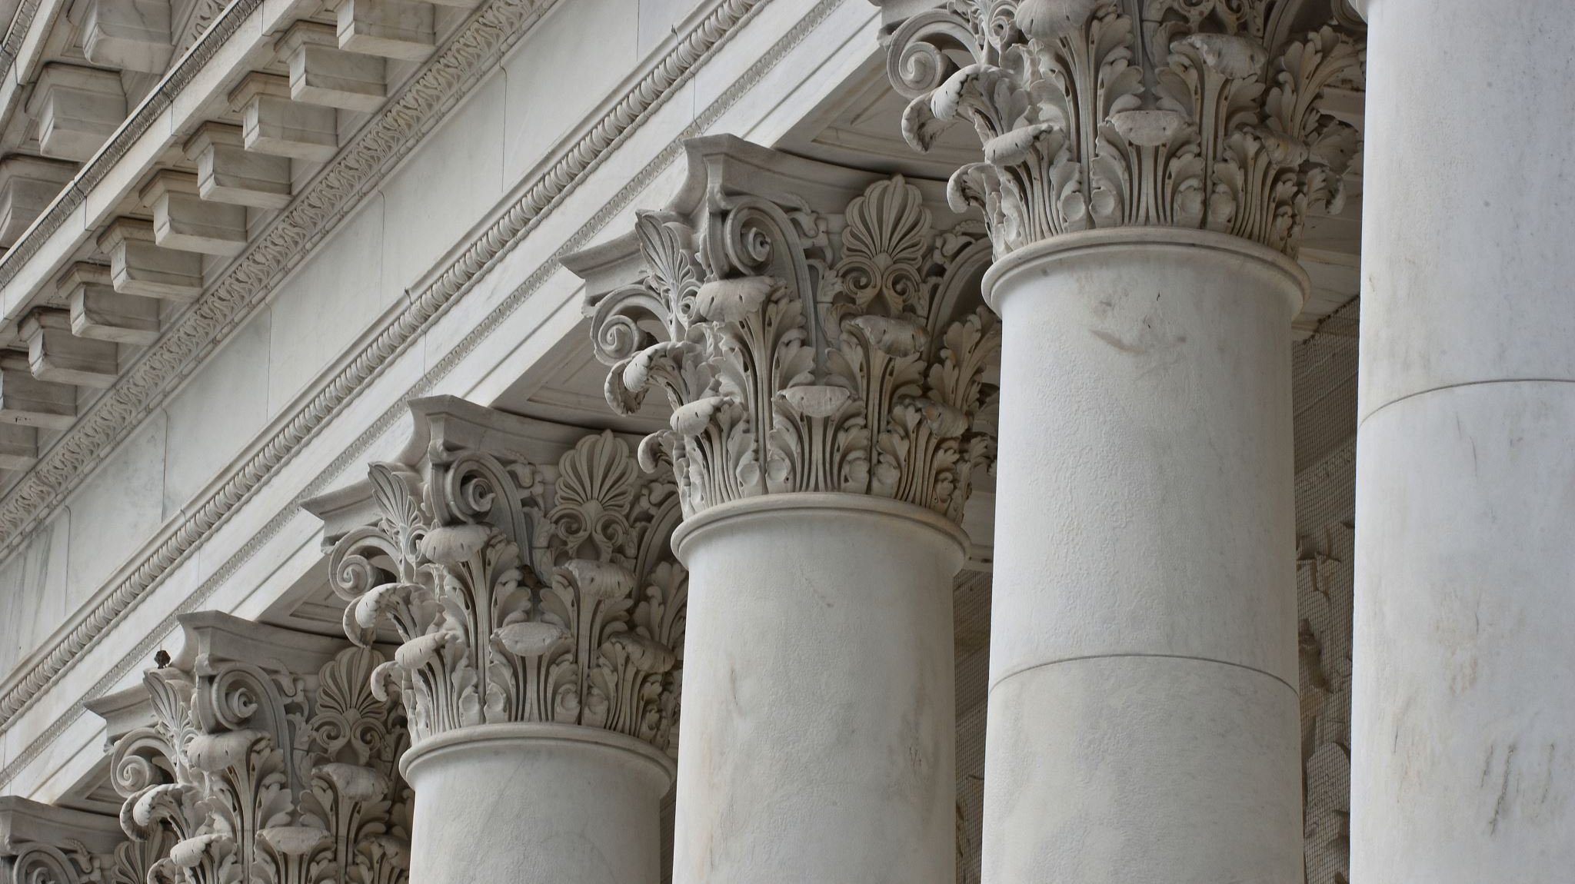
Assemblée Générale
Blabla
5/27/2024

Slide 16
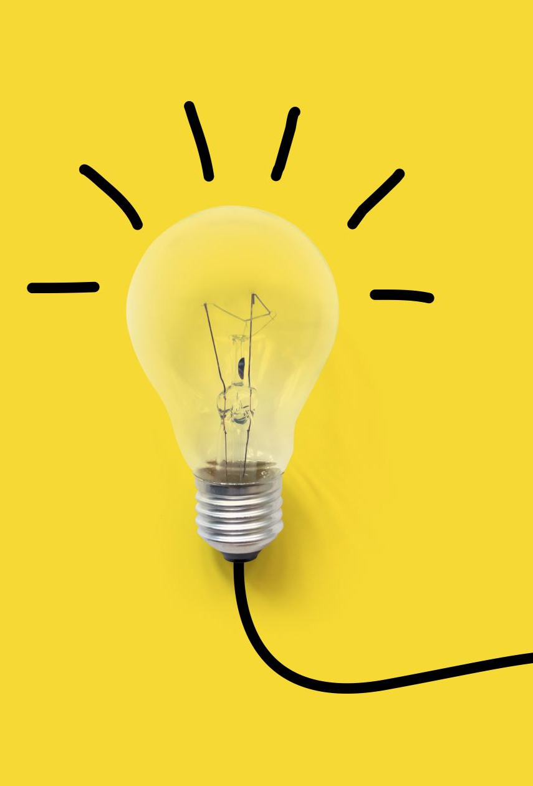
Laboratoire d’Informatique, Systèmes, Traitement de l’Information et de la Connaissance
1 équipe : 40 enseignants chercheurs, ~20 doctorants, 3 IATOS
2 thèmes :
AFuTé : Apprentissage, Fusion et Télédétection
Apprentissage automatique : neuronal, statistique, fouille de données…
Fusion de données incertaines : approches possibilistes, crédibilistes…
Télédétection : images satellites optiques et radar, géoradar, photogrammétrie...
ReGaRD : Représentation, Gestion et tRaitement des Données pour l’humain
Réseaux et systèmes distribués : graphes, modélisation, cybersécurité…
Gestion, placement et transport des données distribuées
Traitement et l’analyse pour l’aide à la personne, et l’aide à la décision
27/05/2024
16

